Slide 1
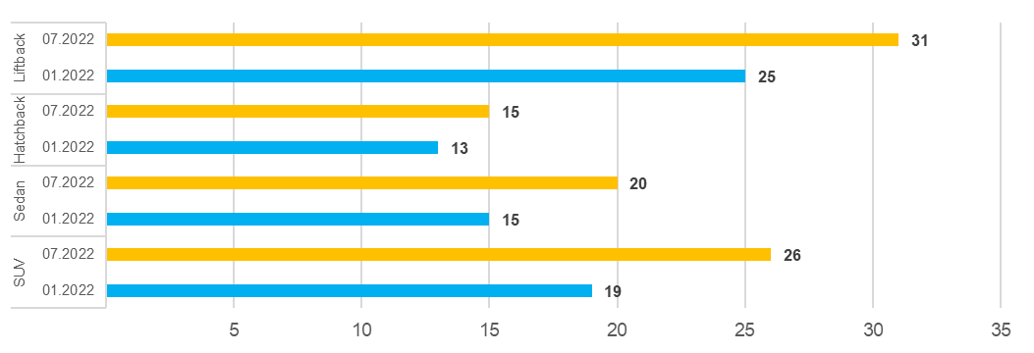
Темпы роста стоимости владения легковых автомобилей по сегментам
Маркетинговое Агентство НАПИ/Russian Automotive Market Research) провело исследование по изменению стоимости владения новыми легковыми автомобилями по ценовым сегментам в сравнении январь / июль, 2022 года.
Регион - Москва, средний пробег 20000 км в год. Срок владения 5 лет.
Самым дорогим во владении, из представленных на графике легковых автомобилей массового сегмента, являются ТС с кузовом SUV
Темпы роста ТСО легковых автомобилей с кузовом SUV массового сегмента составили почти 40%, а в абсолютных значениях 26 рублей за 1 км. против 19 рублей в январе 2022 г
Всего анализировалось 806 комплектаций легковых автомобилей всех ценовых сегментов.
Наименование | SUV |  | Седан |  | Хетчбэк |  | Лифтбэк
 | 01.2022 | 07.2022 | 01.2022 | 07.2022 | 01.2022 | 07.2022 | 01.2022 | 07.2022
Стоимость нового автомобиля | 2 304 441 | 3 802 589 | 1 577 086 | 2 369 209 | 1 298 968 | 1 780 968 | 2 704 489 | 3 677 044
Стоимость владения за км. | 19 | 26 | 15 | 20 | 13 | 15 | 25 | 31
Стоимость владения в год | 375 886 | 510 671 | 302 520 | 392 763 | 258 121 | 307 747 | 494 794 | 621 877
Стоимость владения | 1 879 429 | 2 553 356 | 1 512 600 | 1 963 813 | 1 290 604 | 1 538 734 | 2 473 972 | 3 109 384
Средняя стоимость владения за километр, руб
07.2022
01.2022
Источник: НАПИ/Russian Automotive Market Research)
Стоимость владения подготовлена специализированным онлайн – калькулятором DV-TCО
по новым и подержанным по всем типам автомобилей:
Легковые автомобили
LCV
Грузовые автомобили
Учитываются все затраты на региональном уровне, включая стоимость запасных частей к автомобилям, количество и стоимость нормо-часов, частоту технического осмотра и текущего ремонта, стоимость топлива, стоимость шин и др.
Стоимость владения рассчитывается с учетом региональной специфики для всех 85 регионов.
Обновление – ежемесячное.

